Slide 1

SISTEMA DE DETECCIÓN DE INTRUSOS MENDIANTE APRENDIZAJE AUTOMÁTICO:
Una Revisión
Angie Ponce
2015-2020

Slide 2
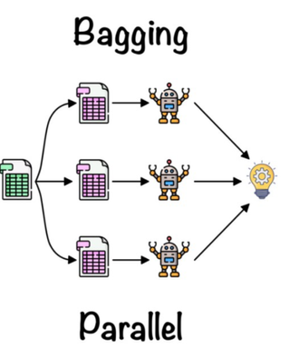


Objetivo
Su objetivo es identificar y clasificar patrones de tráfico de red como normales o intrusivos.
IDS
ML

Slide 3

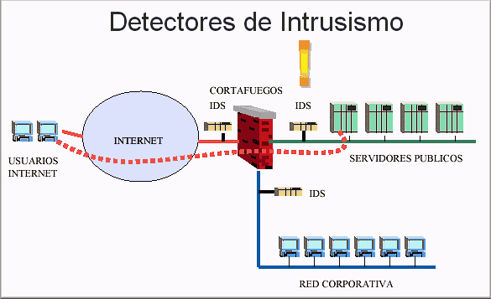



Los Sistemas de Detección de Intrusiones (IDS) sirven para proteger las redes informáticas contra amenazas y actividades maliciosas.
Se centra en las técnicas de detección de intrusiones basadas en firmas y anomalías, así como en la diferencia entre IDS basados en host (HIDS) y basados en red (NIDS).

Slide 4


Sistema de detección de intrusos (IDS)
Basado en anomalías IDS
IDS basados en firmas
IDS basados en el aprendizaje automático (ML-IDS)
IDS basado
en el conocimiento (K-IDS)
IDS basado
en minería
de datos
(DM-IDS)
IDS basados en anomalías estadísticas (SA-IDS)
Notes:
10

Slide 5
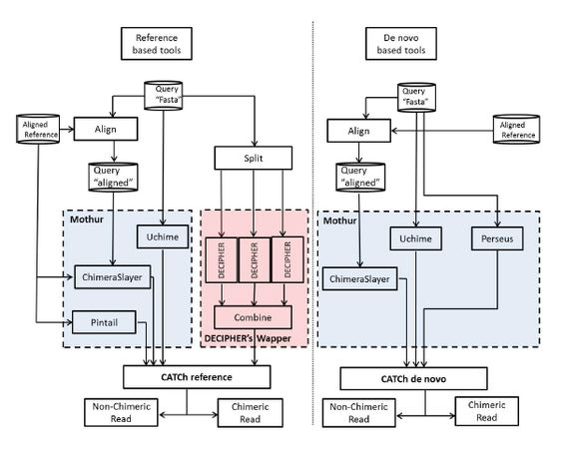
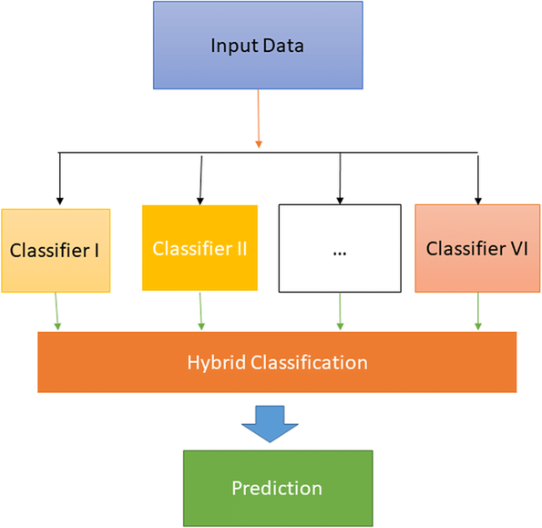
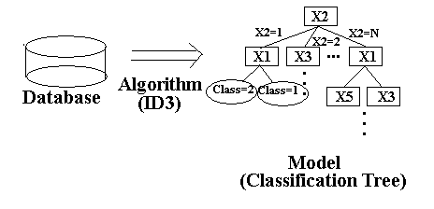

Según Autores
Ensamble de Clasificadores
Clasificadores híbridos
Clasificadores Individuales

Slide 6
Según Autores
ALGORITMOS DE ML EMPLEADOS
Random Forest.
Decision Tree.
Support Vector Machine (SVM).
Regresión Logística.
AdaBoost.
XGBoost.
K-Nearest Neighbor (KNN).
IDS
ML

Slide 7


TÉCNICAS
y Enfoques
Aprendizaje Supervisado y No Supervisado
Enfoque de Conjunto
Selección de Características
Redes Neuronales Artificiales
Técnicas de Clustering
Técnicas de Procesamiento de Datos
Aprendizaje con Datos Desbalanceados.
Selección de Modelos y Algoritmos Óptimos.

Slide 8
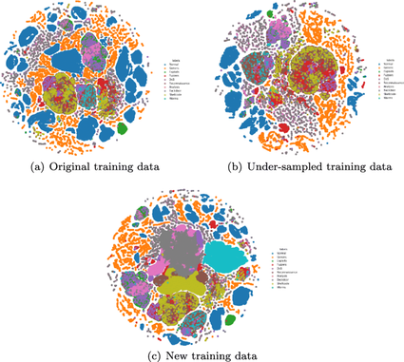
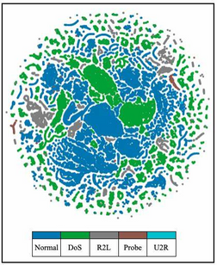

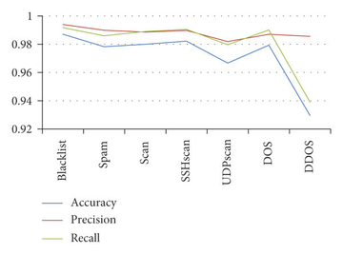
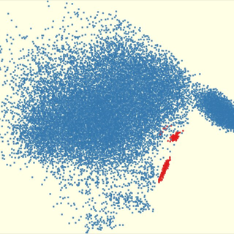

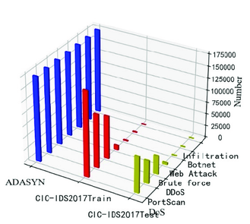

COLOR
KDD-NSL
APLICACIONES DE CONJUNTO DE DATOS
UNSW NB-15
AWID
UGR ‘16
Kyoto2006+
CIC-IDS 2017
Según Autores
KDD Cup '99

Slide 9


Conclusión
Durante el período de estudio de 2015 a 2020, se observa que entre los modelos aplicados en los diversos trabajos de investigación relacionados con el uso de clasificadores de aprendizaje automático en sistemas de detección de intrusiones, los clasificadores en conjunto (ensemble) y los clasificadores híbridos han superado a sus contrapartes de un solo clasificador.

Slide 10


Muito Obrigado pela sua atenção!!

